Slide 1
Formulários em HTML
Prof. Esp. Pedro Miho

Slide 2
Formulários em HTML
Os formulários em HTML são elementos essenciais para a interação entre usuários e sites, permitindo o envio de dados para cadastros, buscas, compras e muito mais. Eles são amplamente utilizados em diversas aplicações, como redes sociais, e-commerce e sistemas de login. Através de diferentes tipos de campos, validações e estilizações, os formulários garantem uma experiência de usuário mais eficiente e segura.

Slide 3
Criando Formulários em HTML
Para criar um formulário em HTML, utilizamos a tag <form>, que define a área onde os dados serão coletados. Dentro dela, inserimos diferentes elementos de entrada para capturar informações do usuário, possuindo os atributos:
action: Define para onde os dados serão enviados.
method: Define o método de envio (GET ou POST).
<form action="processar.php" method="POST">
<label for="nome">Nome:</label>
<input type="text" id="nome" name="nome">
</form>

Slide 4
Input – Campos de Entrada
A tag <input> é utilizada para criar diversos tipos de campos interativos em um formulário, permitindo a entrada de dados pelo usuário. Seu comportamento varia conforme o atributo type, possibilitando a captura de textos, números, senhas, datas, e-mails, entre outros, sendo os principais tipos:
type=“text” : Entrada de texto simples.
<input type="text" name="nome">
type=“email” : Validação automática de e-mail.
<input type= "email" name="nome">

Slide 5
Input – Campos de Entrada
type=“date” : Seleção de datas.
<input type=“date" name=“data">
type=“password” : Campo para senha com ocultação de caracteres.
<input type=“password" name=“senha">
type=“number” : Permite apenas números.
<input type= “number" name=“numero">

Slide 6
Label – Associando um Rótulo a um Campo
O elemento <label> é usado para descrever e associar um campo de entrada ao seu respectivo rótulo, melhorando a acessibilidade e a usabilidade do formulário. Quando um <label> é clicado, o foco é automaticamente direcionado para o campo correspondente.
Sintaxe:
<form action="processar.php" method="POST">
<label for="name">Nome:</label>
<input type="text" name="name" id="name">
</form>

Slide 7
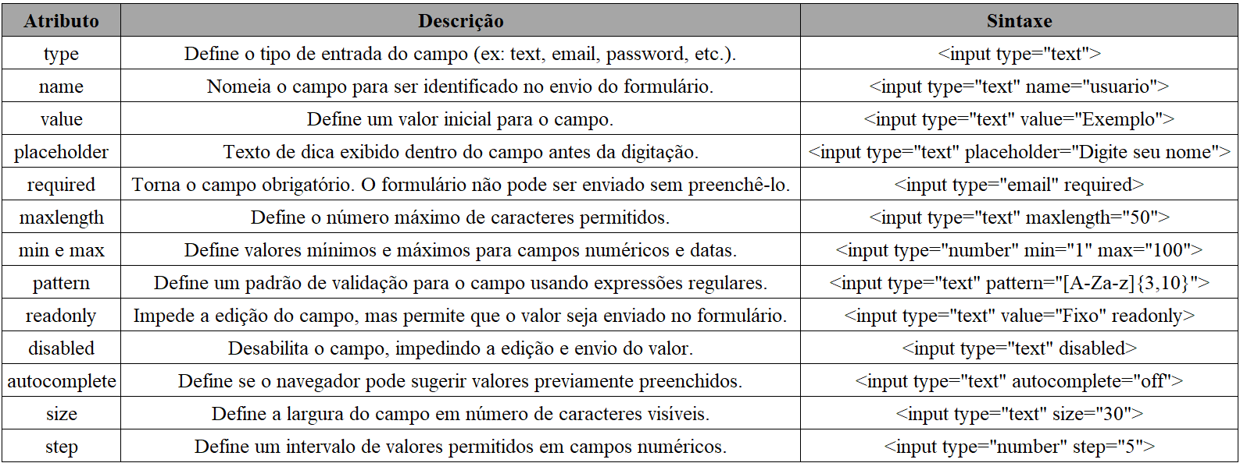
Principais Atributos do <input>
A tabela abaixo mostra os principais atributos utilizados em <input>, facilitando a criação de formulários mais eficientes e interativos.

Slide 8
Button - Botões de Formulário
O elemento <button> é usado para a interação do usuário em páginas da web. Em HTML, os botões podem ser usados para submeter formulários, executar ações JavaScript ou até navegar entre páginas, abaixo é mostrado os dois tipos de botões:
type=“submit” : Envia os dados do formulário.
<button type="submit">Enviar</button>
type=“reset”: Limpa todos os campos preenchidos.
<button type="reset">Limpar</button>

Slide 9
Textarea – Área de Texto Grande
Utilizado para a inserção de textos mais longos, como comentários, descrições detalhadas ou mensagens, oferecendo ao usuário um espaço maior para digitação em comparação com um campo de entrada comum.
Sintaxe
<textarea name="mensagem" rows="5" cols="30"></textarea>
Os atributos rows e cols determinam o tamanho da caixa de texto, especificando, respectivamente, a quantidade de linhas visíveis e a largura em número de caracteres que o campo pode exibir.

Slide 10
Desafio 1: Formulário de Cadastro
Desenvolva um formulário contendo os seguintes campos para capturar diferentes tipos de informações do usuário:
Nome, E-mail, Senha, Idade (1 a 100) e Data de Nascimento.
Use <label> corretamente e adicione placeholder e required.
Inclua um botão de envio.

Slide 11
Desafio 2: Melhorando a Validação do Formulário
Analise o formulário abaixo e corrija os problemas de acessibilidade e validação
<form action="processa.php" method="POST">
<input type="text" name="nome">
<input type="email" name="email">
<input type="password" name="senha">
<button type="submit">Cadastrar</button>
</form>
Suas melhorias devem incluir:
Adicionar <label> para cada campo.
Aplicar required para tornar os campos obrigatórios.
Incluir placeholder para orientar o usuário.
Definir restrições adequadas para senha (mínimo de 8 caracteres).

Slide 12
Select e Option – Listas Suspensas
O elemento <select> é utilizado para criar um menu suspenso, permitindo que o usuário escolha uma opção dentro de uma lista predefinida. O <option> define cada item dentro dessa lista, possibilitando a seleção de um valor específico. Esse recurso é ideal para formulários que exigem escolhas padronizadas, como seleção de estados, categorias ou preferências.
Sintaxe:
<select name="cidade">
<option value="sp">São Paulo</option>
<option value="rj">Rio de Janeiro</option>
</select>

Slide 13
type="radio" – Botões de Opção (Escolha Única)
Os botões de opção (radio buttons) permitem que o usuário selecione apenas uma opção dentro de um grupo. Para isso, os botões devem compartilhar o mesmo atributo name, garantindo que apenas um seja marcado por vez. São ideais para escolhas únicas, como gênero, métodos de pagamento ou preferências.
Sintaxe:
<input type="radio" name="genero" value="masculino"> Masculino
<input type="radio" name="genero" value="feminino"> Feminino

Slide 14
type="checkbox" – Caixas de Seleção (Escolha Múltipla)
As caixas de seleção, ou checkboxes, são elementos de formulário usados quando queremos permitir que o usuário selecione uma ou mais opções de um conjunto. Elas são ideais para cenários onde múltiplas escolhas podem ser feitas simultaneamente.
Sintaxe:
<input type="checkbox" name="interesses" value="musica"> Música
<input type="checkbox" name="interesses" value="esporte"> Esporte

Slide 15
Fieldset - Agrupando Elementos de Formulário
O <fieldset> é um elemento HTML usado para agrupar visualmente e semanticamente um conjunto de controles dentro de um formulário. Ele ajuda a organizar os formulários, melhorando a legibilidade e a estrutura, principalmente em formulários com muitos campos ou seções.
Sintaxe:
<fieldset>
<legend>Informações Pessoais</legend>
<label for="nome">Nome:</label>
<input type="text" id="nome" name="nome">
<label for="email">Email:</label>
<input type="email" id="email" name="email">
</fieldset>
<legend>: Este elemento é usado dentro do <fieldset> para fornecer um título ou descrição para o grupo de campos.

Slide 16
Desafio
Crie uma tela de cadastro, aonde solicite as seguintes informações ao cliente:
Nome
Sobrenome
Telefone
Data de Nascimento
CPF
Endereço (Rua, n°, Bairro, Cidade, Estado e CEP)
Termos de Aceite de uso de dados
Termos de Aceite para receber e-mail

